Slide 1
НОВАЦИИ В РЕГУЛИРОВАНИИ ЗАКОНОДАТЕЛЬСТВА О КОНТРАКТНОЙ СИСТЕМЕ
Notes:
Титул

Slide 2
ЭЛЕКТРОНИЗАЦИЯ ЗАКУПОК
2018 ГОД ОЗНАМЕНОВАЛСЯ МАСШТАБНЫМИ ПОПРАВКАМИ В ЗАКОНОДАТЕЛЬСТВО О ЗАКУПКАХ
РЕПЕРНАЯ ТОЧКА – ПЕРЕВОД С 1 ИЮЛЯ 2018 ВСЕХ ЗАКУПОК В ЭЛЕКТРОННУЮ ФОРМУ
Способствует реализации международных обязательств с Евразийским экономическим союзом
Создает атмосферу стабильности и предсказуемости для предпринимательства

Slide 3
Федеральный закон от 31.12.2017 № 504-ФЗ о внедрении электронных процедур
Федеральный закон от 31.12.2017 № 505-ФЗ о внедрении конкурентных закупок
Перевод всех процедур определения поставщика в соответствии с Законом № 44-ФЗ в электронный формат
В Законе № 223-ФЗ установлен перечень способов осуществле-ния конкурентных закупок отдельными видами юриди-ческих лиц
с 1 июля 2018 г. право заказчиков на применение электронных процедур определения поставщика (подрядчика, исполнителя)
с 1 января 2019 г. обязанность применения электронных процедур
с 1 июля 2018 г. конкурентные закупки, участниками которых могут быть только субъекты МСП, проводятся в электронной форме

Slide 4
Электронизация закупок и их проведение единым пулом операторов электронных площадок позволит:
снизить финансовые и трудозатраты участников закупок
гарантировать анонимность подачи заявок и их объективную оценку заказчиком
минимизировать коррупционную составляющую – исключить сговор участников и заказчика
снизить вероятность заключения картельных соглашений
унифицировать способы осуществления закупок
гарантировать доступ субъектов МСП к конкурентным закупкам
сократить расходы на получение ЭЦП, используемой на всех площадках
усилить контроль и обеспечить защиту интересов участников закупок

Slide 5
В 2018 году Правительством РФ будут утверждены
порядок фиксации, включая видео фиксацию, в режиме реального времени действий, бездействия участников контрактной системы
единые требования к операторам электронных площадок, операторам специализированных электронных площадок, электронным площадкам, специализированным электронным площадкам и их функционированию
перечень операторов электронных площадок
порядок и сроки регистрации участников закупок в единой информационной системе в электронной форме
порядок ведения единого реестра участников закупок
перечень банков, на специальные счета которых вносятся денежные средства участников закупок
порядок аккредитации на специализированных электронных площадках

Slide 6
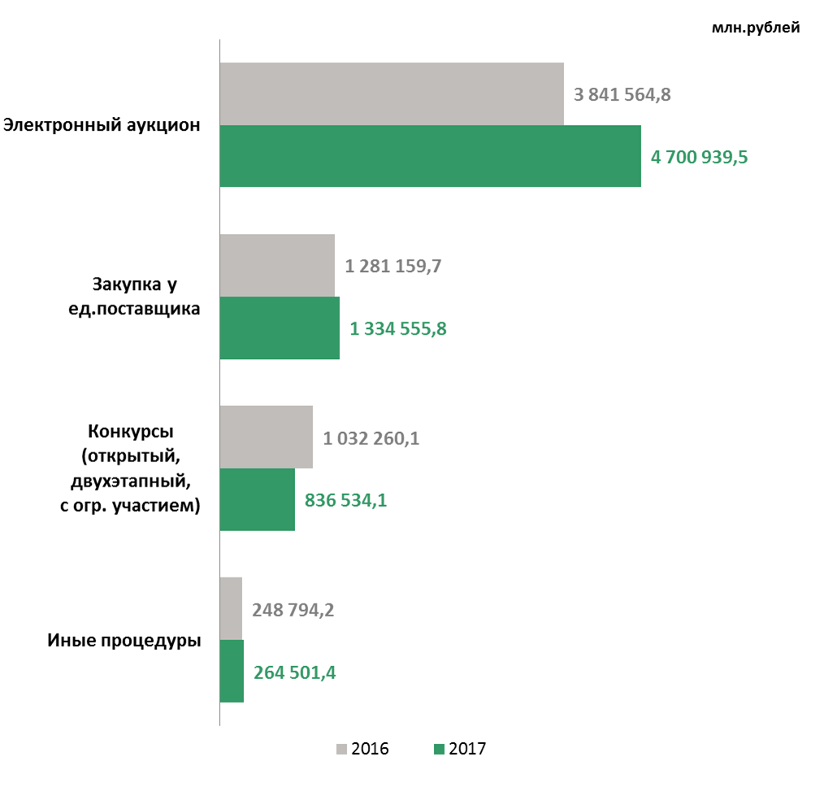
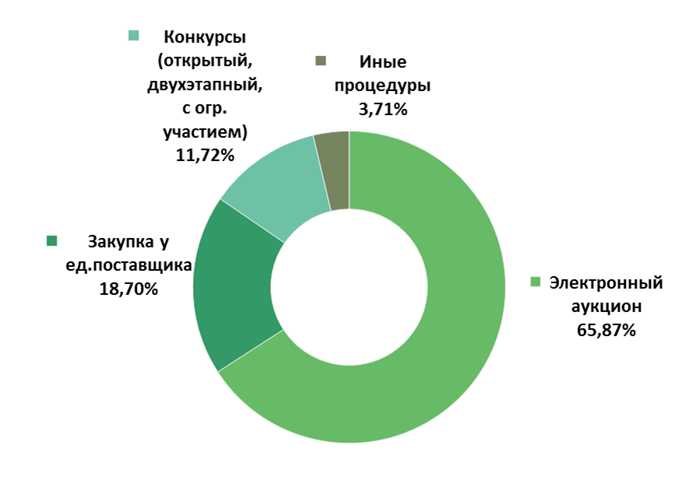
Основной способ определения поставщиков – электронный аукцион
Электронный аукцион | 7,4
Открытый конкурс | 6,9
Двухэтапный конкурс | 6,1
Конкурс с ограниченным участием | 4,4
НМЦК извещений
Экономия
Объем извещений в разбивке
по процедурам
Электронизация всех закупок в 2018 году увеличит тенденцию к росту экономии бюджетных средств

Slide 7
СЛЕДУЮЩИЙ ЭТАП В ЧАСТИ ЭЛЕКТРОНИЗАЦИИ ЗАКУПОК – ИСКЛЮЧЕНИЕ ВОЗМОЖНОСТИ УСТАНОВЛЕНИЯ ТРЕБОВАНИЙ, ПРИВОДЯЩИХ К ОГРАНИЧЕНИЮ КОЛИЧЕСТВА УЧАСТНИКОВ ЛИБО К НЕКОРРЕКТНОМУ ОПИСАНИЮ ОБЪЕКТА ЗАКУПКИ
КАТАЛОГ ТОВАРОВ, РАБОТ, УСЛУГ
ВВЕДЕНИЕ КАТАЛОГА БУДЕТ СПОСОБСТВОВАТЬ ЕДИНООБРАЗНОМУ:
НОРМИРОВАНИЮ
ПЛАНИРОВАНИЮ
ОПИСАНИЮ ОБЪЕКТА ЗАКУПКИ
ФОМИРОВАНИЮ РЕЕСТРА КОНТРАКТОВ

Slide 8
ПЛАНЫ РАЗВИТИЯ КАТАЛОГА ТОВАРОВ, РАБОТ, УСЛУГ
ЗАКУПКА ИЗ КАТАЛОГА КАК ОДИН ИЗ СПОСОБОВ ОПРЕДЕЛЕНИЯ ПОСТАВЩИКОВ:
ПО ПУНКТАМ 4, 5 ЧАСТИ 1 СТАТЬИ 93 ЗАКОНА № 44-ФЗ
ВМЕСТО ЗАПРОСОВ КОТИРОВОК И ПРЕДЛОЖЕНИЙ
ОБЪЕМОМ В РАЗМЕРЕ 15 % СГОЗ
ПУТЕМ ПРОВЕДЕНИЯ АУКЦИОНА МЕЖДУ УЧАСТНИКАМИ, ПРЕДЛАГАЮЩИМИ ТОВАР ИЗ КАТАЛОГА
АГРЕГАЦИЯ ДЛЯ РАСЧЕТА СРЕДНИХ ЗНАЧЕНИЙ ЦЕН НА ОСНОВЕ ОФЕРТ УЧАСТНИКОВ И ЗАКЛЮЧЕННЫХ КОНТРАКТОВ:
ДЛЯ ПОЗИЦИИ КЛАССИФИКАТОРА ТИПОВОЙ ПОТРЕБНОСТИ
ДЛЯ ИДЕНТИЧНЫХ КОНКРЕТНЫХ ТОВАРОВ (АНАЛОГИЧНО ЯНДЕКС)

Slide 9
СТРУКТУРА КАТАЛОГА ТОВАРОВ, РАБОТ, УСЛУГ
НОМЕНКЛАТУРА МЕДИЗДЕЛИЙ
(РОСЗДРАВНАДЗОР)
КАТАЛОГ СТРОЙМАТЕРИАЛОВ
(МИНСТРОЙ)
РЕЕСТР ПО РФ
(МИНСВЯЗИ)
ПЕРВАЯ ЧАСТЬ
КЛАССИФИКАТОР
ТИПОВОЙ ПОТРЕБНОСТИ
(1 ЭТАП РЕАЛИЗАЦИИ)
ПОЗИЦИЯ КЛАССИФИКАТОРА ТИПОВОЙ ПОТРЕБНОСТИ
ОКПД2
ОТРАСЛЕВОЙ СПРАВОЧНИК*
ГОСТ*
ХАРАКТЕ
РИСТИКИ*
ЕД.
ИЗМ
ПРИМЕР: Мука пшеничная хлебопекарная высшего сорта
ОКПД2
10.61.21.113
ГОСТ Р
52189-2003
ЕД. ИЗМ.
КГ
КАТАЛОГ
ВТОРАЯ ЧАСТЬ
КАТАЛОГ КОНКРЕТНЫХ ТОВАРОВ,
РАБОТ,
УСЛУГ
(2 ЭТАП РЕАЛИЗАЦИИ)
МУКА МАКФА
80,00 РУБ
МУКА СОКОЛЬНИЧЕСКАЯ
85,00 РУБ
МУКА ДИВИНКА
92,00 РУБ
ПОДТВЕРЖДЕНИЕ СООТВЕТСТВИЯ
ТОВАРА СТАНДАРТАМ (РЕЕСТРЫ РОСАККРЕДИТАЦИИ)
РЕГИСТРАЦИЯ ТОВАРОВ ЧЕРЕЗ ЛИЧНЫЙ КАБИНЕТ УЧАСТНИКА В ЕИС

Slide 10
КАТАЛОГ доступен для ознакомления в открытой части ЕИС
По состоянию на март 2018 года в ЕИС внесено более 25 000 позиций КТРУ, в том числе:
размещены 200 позиций по 42 видам нефти, газа и нефтепродуктов
утверждено описание около 23 000 позиций по более чем 140 видам медицинских изделий, размещено – 14 000 позиций

Slide 11
ОСНОВНЫЕ ИЗМЕНЕНИЯ В ФЕДЕРАЛЬНЫЙ ЗАКОН № 44-ФЗ
(в соответствии с Федеральным законом № 504-ФЗ)

Slide 12
Федеральный закон № 475-ФЗ
«О внесении изменений в Федеральный закон «О контрактной системе в сфере закупок товаров, работ, услуг для обеспечения государственных и муниципальных нужд» и статью 18 Федерального закона «О внесении изменений в отдельные законодательные акты Российской Федерации»

Slide 13
НОВЫЕ СЛУЧАИ ОСУЩЕСТВЛЕНИЯ ЗАКУПОК У ЕДИНСТВЕННОГО ПОСТАВЩИКА
53) заключение органами государственной власти Российской Федерации, органами государственной власти субъектов Российской Федерации, органами местного самоуправления контрактов на оказание услуг по осуществлению рейтинговых действий юридическими лицами, признаваемыми в соответствии с законодательством Российской Федерации кредитными рейтинговыми агентствами, а также иностранными юридическими лицами, осуществляющими рейтинговые действия за пределами территории Российской Федерации;
54) осуществление закупки работ по модернизации федеральных государственных информационных систем для информационно-правового обеспечения деятельности палат Федерального Собрания Российской Федерации и услуг по сопровождению таких систем.
изменения В статью 18 Федерального закона «О внесении изменений в отдельные законодательные акты Российской Федерации» ( 29 июля 2017 г. № 267-ФЗ)
Статья 45
новые требования к банковским гарантиям, используемым в качестве обеспечения заявок и исполнения контрактов (части 1.1 и 1.2)
ПРАВИТЕЛЬСТВО РОССИЙСКОЙ ФЕДЕРАЦИИ УСТАНОВИТ:
с 01.06.2018 г.
требования к размеру собственных средств (капитала) банка
уровень кредитного рейтинга, присвоенный рейтинговыми агентствами

Slide 14
Федеральный закон № 503-ФЗ
8) оказание услуг по водоснабжению, водоотведению, теплоснабжению, обращению с твердыми коммунальными отходами, газоснабжению (за исключением услуг по реализации сжиженного газа), по подключению (присоединению) к сетям инженерно-технического обеспечения по регулируемым в соответствии с законодательством Российской Федерации ценам (тарифам), по хранению и ввозу (вывозу) наркотических средств и психотропных веществ
31 декабря 2017 г.
Справочно:
2. По договору на оказание услуг по обращению с твердыми коммунальными отходами региональный оператор обязуется принимать твердые коммунальные отходы в объеме и в местах (на площадках) накопления, которые определены в этом договоре, и обеспечивать их транспортирование, обработку, обезвреживание, захоронение в соответствии с законодательством Российской Федерации, а собственник твердых коммунальных отходов обязуется оплачивать услуги регионального оператора по цене, определенной в пределах утвержденного в установленном порядке единого тарифа на услугу регионального оператора
Федеральный закон от 24.06.1998 № 89-ФЗ «Об отходах производства и потребления»

Slide 15
Федеральный закон № 504-ФЗ

Slide 16
ПЕРЕВОД ЗАКУПОК В ЭЛЕКТРОННУЮ ФОРМУ
КОНКУРЕНТНЫЕ СПОСОБЫ ОПРЕДЕЛЕНИЯ ПОСТАВЩИКА (ПОДРЯЧИКА, ИСПОЛНИТЕЛЯ) В ЭЛЕКТРОННОЙ ФОРМЕ
Открытый конкурс в электронной форме
Конкурс с ограниченным участием в электронной форме
Двухэтапный конкурс в электронной форме
Электронный аукцион
Запрос котировок в электронной форме
Запрос предложений в электронной форме
Закрытые электронные процедуры (закрытый конкурс, закрытый конкурс с ограниченным участием, закрытый двухэтапный конкурс, закрытый аукцион)
Заказчики вправе применять новые электронные формы
с 01.07.2018 г.
Заказчики будут обязаны применять новые электронные формы
с 01.01.2019 г.
ИСКЛЮЧЕНИЕ
Сроки применения электронных процедур не распространяются на заказчиков, осуществляющих:
свою деятельность на территории иностранных государств;
запросы котировок для оказания скорой, в том числе скорой специализированной, медицинской помощи в экстренной или неотложной форме и нормального жизнеобеспечения граждан;
предварительный отбор участников закупки в целях оказания гуманитарной помощи либо ликвидации последствий ЧС природного или техногенного характера, а также запрос котировок в указанных случаях;
закрытые способы определения поставщика (подрядчика, исполнителя);
закупки у единственного поставщика (подрядчика, исполнителя).

Slide 17
ОСОБЕННОСТИ ЭЛЕКТРОННЫХ ПРОЦЕДУР
ОТКРЫТЫЙ КОНКУРС В ЭЛЕКТРОННОЙ ФОРМЕ
Размещение извещения об осуществлении закупки в ЕИС
За 15 дней до даты окончания срока подачи заявок
Внесение изменений в извещение об осуществлении закупки
или документацию о закупке
Не менее чем за 5 дней до даты окончания срока подачи заявок
Заявка на участие в закупке
Состоит из двух частей и ценового предложения подаются одновременно)
Запросы на разъяснение документации (не более 3 запросов)
Не позднее чем за 5 дней до даты окончания срока подачи заявок
1 часть – не более 5 раб. дней с даты окончания срока подачи заявок (НМЦК ≤ 1 млн рублей – 1 раб. день, закупки в сфере культуры, науки и искусства – не более 10 раб. дней)
2 часть – не более 3 раб. дня с даты направления 2 частей заказчику (НМЦК ≤ 1 млн рублей – 1 раб. день, закупки в сфере культуры, науки и искусства – не более 5 раб. дней)
Сроки рассмотрения заявки на участие
Продление срока подачи заявок на участие на 10 дней (возможно только 1 раз за процедуру)
Не было подано ни одной заявки
По результатам рассмотрения 1 частей – всем отказано в допуске
По результатам рассмотрения 2 частей – все заявки отклонены
Рассмотрение заказчиком ценовых предложений
Не менее чем за 5 дней до даты окончания срока подачи заявок

Slide 18
ОСОБЕННОСТИ ЭЛЕКТРОННЫХ ПРОЦЕДУР
ОСОБЕННОСТИ КОНКУРСА С ОГРАНИЧЕННЫМ УЧАСТИЕМ В ЭЛЕКТРОННОЙ ФОРМЕ
◆
Случаи проведения конкурса с ограниченным участием в электронной форме:
привлечение поставщиков (подрядчиков, исполнителей) с необходимым уровнем квалификации для закупки технически (технологически) сложных, инновационных, высокотехнологичных товаров, работ, услуг
работы по сохранению объектов культурного наследия РФ, реставрации музейных предметов (коллекций), включенных в состав Музейного фонда РФ, документов Архивного фонда РФ, особо ценных и редких документов, входящих в состав библиотечных фондов и т.д.
Устанавливаются дополнительные требования к участникам закупок
❖
ОСОБЕННОСТИ ДВУХЭТАПНОГО КОНКУРСА В ЭЛЕКТРОННОЙ ФОРМЕ
◆
Условия проведения двухэтапного конкурса в электронной форме:
конкурс проводится для заключения:
контракта на проведение научных исследований, проектных работ (в том числе архитектурно-строительного проектирования), экспериментов, изысканий, на поставку инновационной и высокотехнологичной продукции;
энергосервисного контракта;
контракта на создание произведения литературы или искусства, исполнения (как результата интеллектуальной деятельности);
для уточнения характеристик объекта закупки необходимо провести его обсуждение с участниками закупки.
При установлении дополнительных требований к участникам применяются положения о конкурсе с ограниченным участием в электронной форме
На 1 этапе участники предоставляют первоначальные заявки, содержащие предложения в отношении объекта закупки без указания предложений о цене контракта (обеспечение заявки не предоставляется). Срок проведения 1 этапа не более 20 дней с даты окончания срока подачи первоначальных заявок. По итогам проведения заказчик уточняет условия закупки
На 2 этапе заказчик предлагает направить окончательные предложения с учетом внесенных уточнений
Окончательные заявки участников подаются и рассматриваются по аналогии с открытым конкурсом в электронной форме
❖
⬥



Slide 19
ОСОБЕННОСТИ ЭЛЕКТРОННЫХ ПРОЦЕДУР
ОСОБЕННОСТИ ЭЛЕКТРОННОГО АУКЦИОНА С 1 ИЮЛЯ 2018 ГОДА
◆
Первая часть заявки на участие содержит только согласие на участие. Конкретные показатели указываются только в отношении товара, который не является объектом закупки, а предполагается использовать при поставке товаров, выполнении работ, оказании услуг
Срок рассмотрения первых частей заявок если НМЦК ≤ 3 млн рублей - 1 раб. день с даты окончания срока подачи заявок, в иных случаях – 7 дней
Шаг аукциона – не может быть менее 100 рублей
❖
⬥
ОСОБЕННОСТИ ЗАПРОСА КОТИРОВОК В ЭЛЕКТРОННОЙ ФОРМЕ
◆
Условие проведения запроса котировок в электронной форме - НМЦК не более 500 тыс. рублей, а годовой объем закупок путем проведения запроса котировок в электронной форме – не более 10 % СГОЗ и не более 100 млн рублей
Извещение размещается в ЕИС – не позднее чем за 5 раб. дней до даты срока окончания подачи заявок. Изменения в извещение могут быть внесены не позднее чем за 2 раб. дня до окончания указанного срока, при этом срок подачи заявок продлевается так, чтобы на подачу заявок было не менее 5 рабочих дней.
Заявка состоит из предложения участника о товаре, работе, услуге и предлагаемой цене контракта
Заявки участников рассматриваются в течение 1 раб. дня, следующего после даты окончания срока подачи заявок
В 2018 году годовой объем закупок путем проведения запроса котировок и (или) запроса котировок в электронной форме, не должен в совокупности превышать 10% СГОЗ и не должен составлять более чем 100 млн рублей
❖
⬥


ОСОБЕННОСТИ ЗАПРОСА ПРЕДЛОЖЕНИЙ В ЭЛЕКТРОННОЙ ФОРМЕ
◆
Проводится в определенных случаях (повторные процедуры, подготовка к олимпийским играм, закупка после расторжения контракта на неисполненную часть обязательств, лекарства по медицинским показаниям и т.д.)
Извещение размещается в ЕИС – не позднее чем за 5 раб. дней до даты срока окончания подачи заявок. Одновременно направляются приглашения поставщикам, с которыми ранее заключались аналогичные контракты. Заказчик не вправе отменять процедуру или изменять условия с момента размещения извещения.
Заявка участника содержит всю информацию и документы об участнике, товаре (работе, услуге, квалификации, цене и проч. После рассмотрения заявок заказчиками участники вправе подать окончательные предложения, не ухудшающие ранее заявленные условия
❖
⬥

Slide 20
ЗАКЛЮЧЕНИЕ КОНТРАКТА ПО ИТОГАМ ЭЛЕКТРОННЫХ ПРОЦЕДУР
ОСОБЕННОСТИ ЗАКЛЮЧЕНИЯ КОНТРАКТА ПО ИТОГАМ ПРОВЕДЕНИЯ ЭЛЕКТРОННЫХ ПРОЦЕДУР
Единый порядок заключения контракта по итогам электронных процедур
Протокол разногласий может быть размещен только 1 раз. У победителя есть 5 дней после размещения заказчиком проекта контракта в ЕИС и на электронной площадке, чтобы подписать его и приложить обеспечение (если такое условие было установлено) либо направить протокол разногласий
У заказчика на рассмотрение протокола разногласий 3 раб. дня. По итогам рассмотрения проект контракта дорабатывается или размещается без изменений с приложением документа с указанием причин отказа принять замечания.
У победителя на подписание проекта контракта после рассмотрения протокола разногласий – 3 раб. дня.
Контракт может быть заключен не ранее чем через 10 дней с даты размещения в ЕИС итоговых протоколов, а в случае проведения запроса котировок в электронной форме или запроса предложений в электронной форме не ранее чем через 7 дней с даты размещения в ЕИС итоговых протоколов.
Если победитель процедуры признан уклонившимся – заказчик вправе заключить контракт со участником, которому был присвоен 2 номер. Такой участник признается победителем и ему в течение 5 дней с даты с даты признания победителя уклонившимся направляется проект контракта.
Если в течение 5 дней «новый» победитель не подписал контракт и не приложил обеспечение к нему – он признается отказавшимся от заключения контракта.

Slide 21
НАИБОЛЕЕ ВАЖНЫЕ НОВОВВЕДЕНИЯ
С 01.07.2018 г. ДЛЯ РАБОТЫ В ЕИС И ОРГАНИЗАЦИИ ЭЛЕКТРОННОГО ДОКУМЕНТООБОРОТА В КОНТРАКТНОЙ СИСТЕМЕ ПОТРЕБУЕТСЯ УСИЛЕННАЯ КВАЛИФИЦИРОВАННАЯ ЭЛЕКТРОННАЯ ПОДПИСЬ
ИЗМЕНЯЕТСЯ ПОРЯДОК АККРЕДИТАЦИИ НА ЭЛЕКТРОННОЙ ПЛОЩАДКЕ – С 01.01.2019 г. УЧАСТНИКИ ЗАКУПОК БУДУТ ОБЯЗАНЫ ПРОЙТИ РЕГИСТРАЦИЮ В ЕИС С ПОСЛЕДУЮЩЕЙ АККРЕДИТАЦИЕЙ В ТЕЧЕНИЕ 1 РАБ. ДНЯ НА ВСЕХ ЭЛЕКТРОННЫХ ПЛОЩАДКАХ, НА КОТОРЫХ ПРОВОДЯТСЯ ПРОЦЕДУРЫ ПО 44-ФЗ. РЕГИСТРАЦИЯ И АККРЕДИТАЦИЯ ОСУЩЕСТВЛЯЮТСЯ СРОКОМ НА 3 ГОДА.
В ЕИС С 01.01.2019 г. БУДЕТ ВЕСТИСЬ ЕДИНЫЙ РЕЕСТР УЧАСТНИКОВ ЗАКУПОК
ДЛЯ МОНИТОРИНГА И ФИКСАЦИИ В РЕЖИМЕ РЕАЛЬНОГО ВРЕМЕНИ, ДЕЙСТВИЙ, БЕЗДЕЙСТВИЯ УЧАСТНИКОВ КОНТРАКТНОЙ СИСТЕМЫ В СФЕРЕ ЗАКУПОК В ЕИС, НА ЭЛЕКТРОННОЙ ПЛОЩАДКЕ, А ТАКЖЕ ХРАНЕНИИ ТАКОЙ ИНФОРМАЦИИ СОЗДАЕТСЯ ГОСУДАРСТВЕННАЯ ИНФОРМАЦИОННАЯ СИСТЕМА («Независимый регистратор»)
ПРАВИТЕЛЬСТВОМ РФ БУДУТ УСТАНОВЛЕНЫ ЕДИНЫЕ И ДОПОЛНИТЕЛЬНЫЕ ТРЕБОВАНИЯ К ЭЛЕКТРОННЫМ ПЛОЩАДКАМ, В ТОМ ЧИСЛЕ К:
уставному капиталу;
раскрытию информации;
взаимодействию с государственными информационными системами;
технические требования к программно-аппаратным средствам;
требования к соглашению о функционировании;
сохранности информации и информационной безопасности;
проведению электронных процедур;
порядку взаимодействия с контрольными органами в сфере закупок

Slide 22
НАИБОЛЕЕ ВАЖНЫЕ НОВОВВЕДЕНИЯ
С 01.07.2018 г. ЗАКАЗЧИК ОБЯЗАН УСТАНАВЛИВАТЬ ОБЕСПЕЧЕНИЕ ЗАЯВОК В ПРОЦЕДУРАХ, НМЦК КОТОРЫХ ПРЕВЫШАЕТ 5 МЛН РУБЛЕЙ.
РАЗМЕР ОБЕСПЕЧЕНИЯ ЗАЯВКИ НА УЧАСТИЕ В КОНКУРСЕ ИЛИ АУКЦИОНЕ ДОЛЖЕН СОСТАВЛЯТЬ:
от 0,5% до 1% НМЦК, если НМЦК от 5 до 20 млн рублей;
от 0,5% до 5% НМЦК, если НМЦК более 20 млн рублей
ЕСЛИ ЗАКУПКА У ОРГАНИЗАЦИЙ ИНВАЛИДОВ ИЛИ СРЕДИ УИС – ОБЕСПЕЧЕНИЕ ЗАЯВКИ НЕ БОЛЕЕ 2% НМЦК, ЕСЛИ ЗАКУПКА У СМП, СОНКО - ОБЕСПЕЧЕНИЕ ЗАЯВКИ НЕ БОЛЕЕ 1% НМЦК (ранее было 2 %)
С 01.07.2018 г. МЕНЯЕТСЯ ПОРЯДОК ВНЕСЕНИЯ ОБЕСПЕЧЕНИЯ ЗАЯВКИ НА УЧАСТИЕ :
01.07.2018 г. до 30.06.2019 г. включительно обеспечение заявок на участие в конкурсах в электронной форме (открытом, с ограниченным участием, двухэтапном) и электронном аукционе может предоставляться участником закупки только путем внесения денежных средств;
обеспечение заявки для участия в электронных процедурах будет вноситься участником закупки на специальные счета, открытые ими в банках, перечень которых будет утверждаться Правительством РФ;
банки, ведущие специальные счета, будут обязаны начислять проценты за пользование денежными средствами поставщика, находящимися на таком специальном счете;
в случае просрочки исполнения заказчиком или банком обязательств по своевременному возврату денежных средств или прекращению их блокирования участник закупки вправе потребовать уплаты пеней;
ПРАВИТЕЛЬСТВОМ РФ БУДУТ УТВЕРЖДЕНЫ :
перечень банков, в которых участники закупок открывают специальные счета, а также требования к таким банкам;
требования к договору специального счета, к порядку использования имеющегося у участника закупки банковского счета в качестве специального счета;
требования к условиям соглашения о взаимодействии операторов электронной площадки с каждым из банков, включенных в установленный Правительством РФ перечень.

Slide 23
НАИБОЛЕЕ ВАЖНЫЕ НОВОВВЕДЕНИЯ
В СФЕРЕ ПЛАНИРОВАНИЯ И НОРМИРОВАНИЯ ЗАКУПОК
С 01.07.2018 г. ПРИ НЕОБХОДИМОСТИ ПРОВЕДЕНИЯ ПОВТОРНЫХ ПРОЦЕДУР (В ТОМ ЧИСЛЕ ЭЛЕКТРОННЫХ) ЗАКАЗЧИКИ СМОГУТ ВНОСИТЬ ИЗМЕНЕНИЯ В ПЛАН-ГРАФИК ЗА 1 ДЕНЬ ДО РАЗМЕЩЕНИЯ В ЕИС ИЗВЕЩЕНИЯ ИЛИ НАПРАВЛЕНИЯ ПРИГЛАШЕНИЯ ПРИНЯТЬ УЧАСТИЕ В ЗАКРЫТОЙ ЗАКУПКЕ.
ПРАВИЛА НОРМИРОВАНИЯ РАСПРОСТРАНЯЮТСЯ НА НАИБОЛЕЕ ЗНАЧИМЫЕ В СООТВЕТСТВИИ С БК РФ БЮДЖЕТНЫЕ УЧРЕЖДЕНИЯ ОБРАЗОВАНИЯ, НАУКИ, КУЛЬТУРЫ, ЗДРАВООХРАНЕНИЯ (УЧРЕЖДЕНИЯ С ФУНКЦИЯМИ ГРБС), А ТАКЖЕ ГК «РОСАТОМ», ГК «РОСКОСМОС»
ПРОЧИЕ ИЗМЕНЕНИЯ В ФЕДЕРАЛЬНЫЙ ЗАКОН № 44-ФЗ
С 11.01.2018 г. ПРИ ОПИСАНИИ ОБЪЕКТА ЗАКУПКИ ВОЗМОЖНО УКАЗАНИЕ НА ТОВАРНЫЙ ЗНАК ОБЪЕКТА ЗАКУПКИ С УКАЗАНИЕМ «ИЛИ ЭКВИВАЛЕНТ»
С 01.07.2018 г. ВВОДИТСЯ НОВОЕ ТРЕБОВАНИЕ К УЧАСТНИКАМ ЗАКУПКИ - ОТСУТСТВИЕ У УЧАСТНИКА ЗАКУПКИ ОГРАНИЧЕНИЙ ДЛЯ УЧАСТИЯ В ЗАКУПКАХ, УСТАНОВЛЕННЫХ ЗАКОНОДАТЕЛЬСТВОМ РФ
С 01.01.2019 г. СТАНЕТ ВОЗМОЖНЫМ УЧЕТ НЕСОСТОЯВШИХСЯ ПРОЦЕДУР У СМП, СОНКО В 15 % КВОТЕ, А ТАКЖЕ ИЗМЕНИТСЯ ПОРЯДОК РАСЧЕТА СГОЗ ДЛЯ ОПРЕДЕЛЕНИЯ ЭТОЙ КВОТЫ
С 01.07.2018 г. ОТЧЕТ ОБ ИСПОЛНЕНИИ ЭТАПА КОНТРАКТА ПОТРЕБУЕТСЯ ОФОРМЛЯТЬ ТОЛЬКО ПРИ ВЫПОЛНЕНИИ РАБОТ ПО СТРОИТЕЛЬСТВУ, РЕКОНСТРУКЦИИ, КАПИТАЛЬНОМУ РЕМОНТУ ОБЪЕКТОВ КАПИТАЛЬНОГО СТРОИТЕЛЬСТВА, ПО СОХРАНЕНИЮ ОБЪЕКТОВ КУЛЬТУРНОГО НАСЛЕДИЯ (ПАМЯТНИКОВ ИСТОРИИ И КУЛЬТУРЫ) НАРОДОВ РФ ИЛИ ЦЕНА КОНТРАКТА ПРЕВЫШАЕТ 1 МЛРД РУБЛЕЙ
С 01.07.2018 г. ПРАВИТЕЛЬСТВОМ РФ МОГУТ БЫТЬ УТВЕРЖДЕНЫ:
обязательные к применению типовая форма заявки на участие в электронных процедурах и требования к типовой документации о закупке;
порядок определения минимального срока исполнения поставщиком (подрядчиком, исполнителем) контракта;
требования к формированию лотов при осуществлении закупок отдельных видов товаров, работ, услуг;
минимальный размер НМЦК, цены контракта с единственным поставщиком, с учетом которого будут определяться случаи осуществления банковского сопровождения контрактов, заключаемых для нужд субъекта РФ и муниципальных нужд

